Slide 1
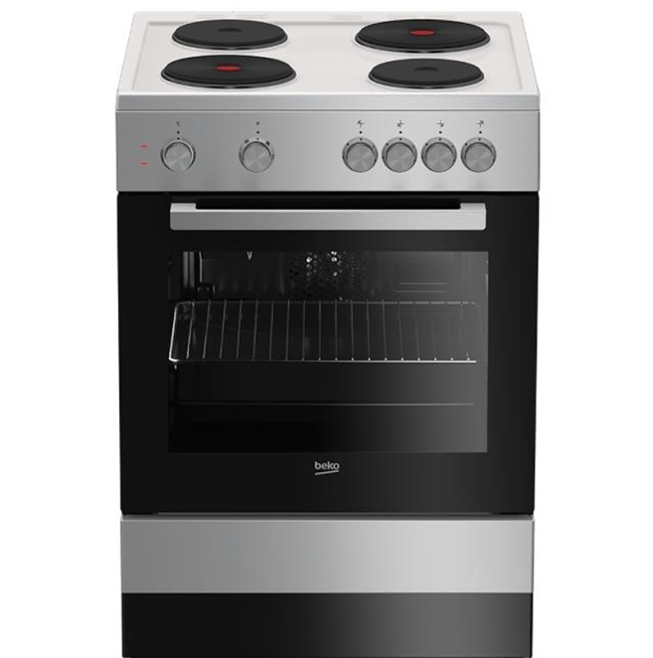
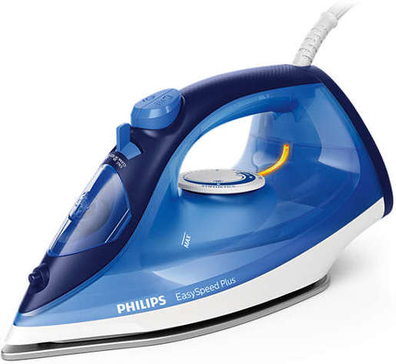
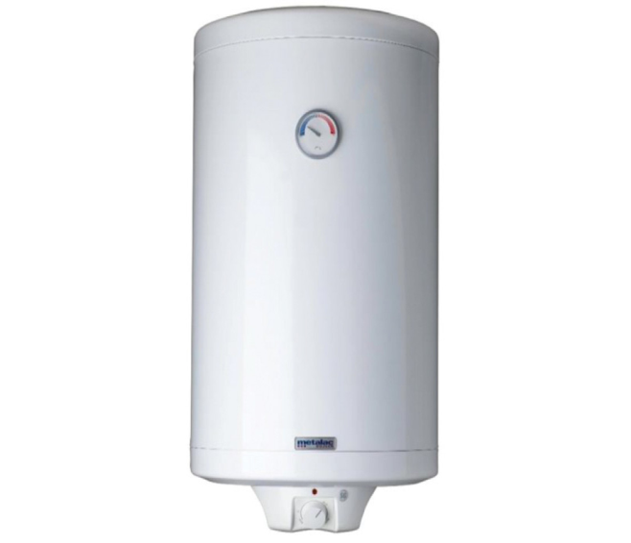
ЕЛЕКТРОТЕРМИЧКИ АПАРАТИ У ДОМАЋИНСТВУ

Slide 2
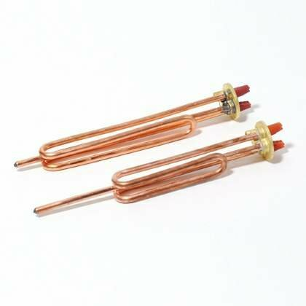
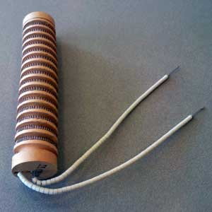
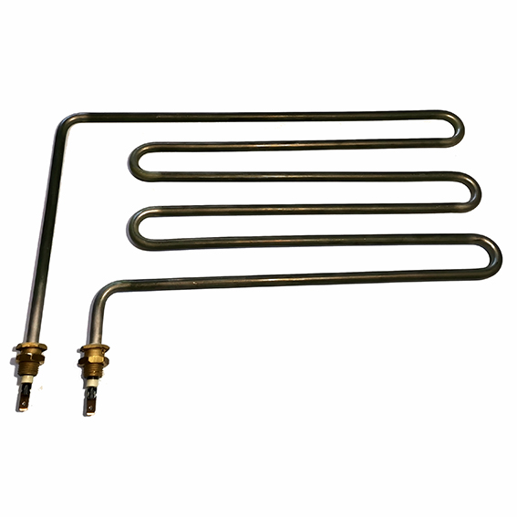
ЕЛЕКТРОТЕРМИЧКИ АПАРАТИ У ДОМАЋИНСТВУ
Главни дио ових уређаја и апарата је гријач или гријна жица (најчешће у виду спирале) направљена од специјалних легура (цекас и кантал), које имају врло велики специфични отпор и могу да издрже високе температуре а да се не истопе.

Slide 3
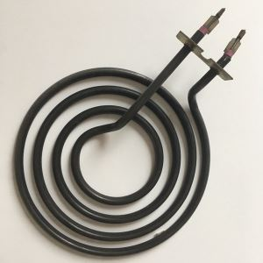
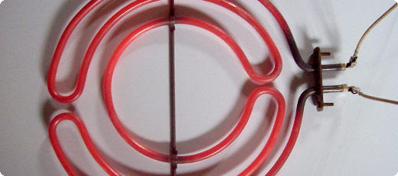
ЕЛЕКТРОТЕРМИЧКИ АПАРАТИ У ДОМАЋИНСТВУ
Када кроз гријач протиче електрична струја, гријна жица се загријава претварајући електричну енергију у топлотну енергију. Због високе температуре гријна жица је изолована керамичким материјалима, лискуном или азбестом који су отпорни на високе температуре.

Slide 4
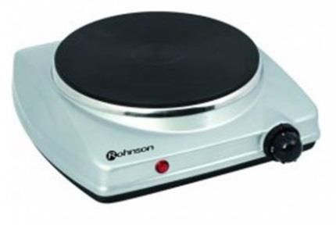
ЕЛЕКТРИЧНИ РЕШО
Електрични решо је најједноставнији елктротермички уређај у домаћинству. Састоји се од једне гријне плоче. Најчешћа снага плоче је 1000-1200W.

Slide 5
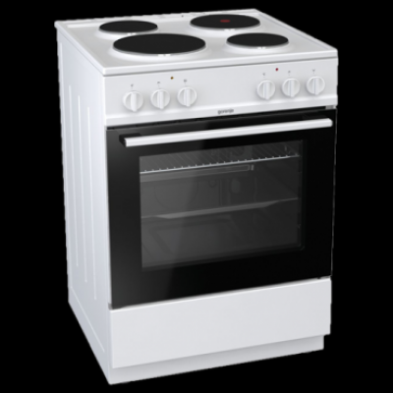
ЕЛЕКТРИЧНИ ШТЕДЊАК
Електрични штедњак је основни апарат у савременим кухињама. Разликује се од решоа по томе што има пећницу. Основни дијелови су: плоча, пећница термостат и програмски сат.

Slide 6
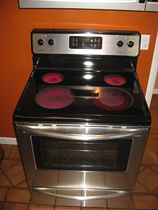
ЕЛЕКТРИЧНИ ШТЕДЊАК
Новији штедњаци углавном немају класичне гријне плоче, него имају стакло-керамичку плочу. Код једних и код других испод се налазе гријачи. Њихова снага је од 1000-2000W.

Slide 7
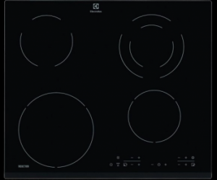
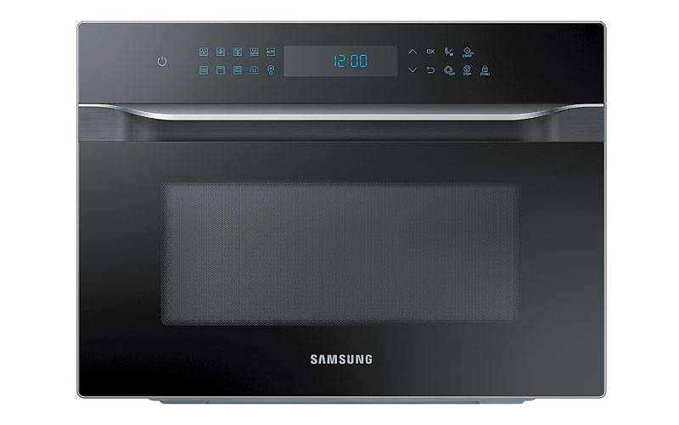
ЕЛЕКТРИЧНИ ШТЕДЊАК
Данашњи штедњаци имају одвојене гријне плоче од пећница. То су плоче и пећнице за уградњу у кухињске елементе. У пећницама се налазе два до три гријача. Регулацију температуре у пећници врши термостат.

Slide 8
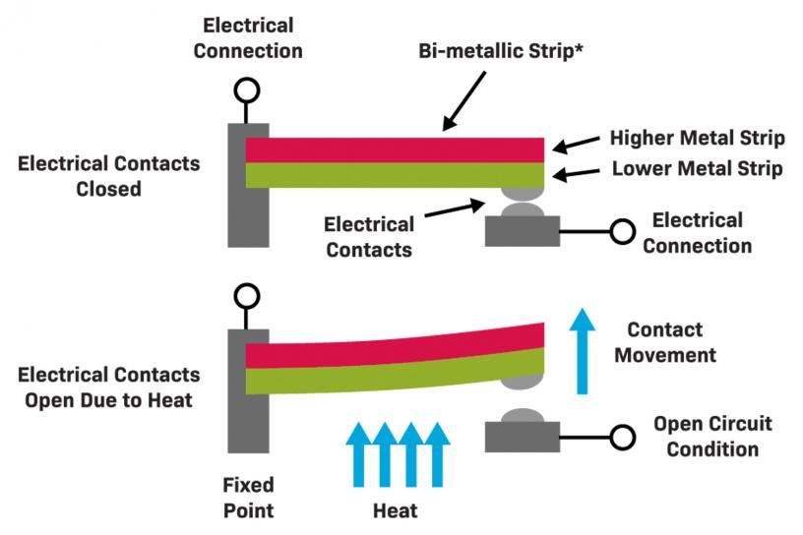
термостат
Термостат ради на принципу ширења и скупљања метала. Када се достигне одређена температура, биметална трака се значајно савије на слободном крају те се контакти прекидача раставе и прекида се даљи проток електричне енергије кроз гријач. Трака се потом хлади и враћа у првобитни положај чиме се поново укључује гријач.

Slide 9
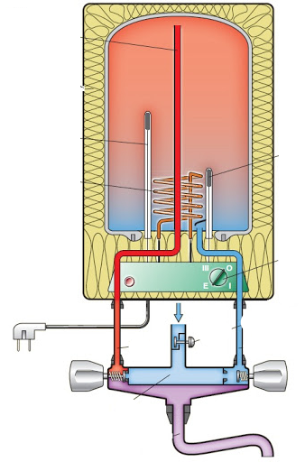
ЕЛЕКТРИЧНИ БОЈЛЕР
Бојлер је уређај за чување одређене количине топле воде у домаћинству. Састоји се од: резервоара за воду, гријача, термостата и спољашњег кућишта са изолациом.

Slide 10
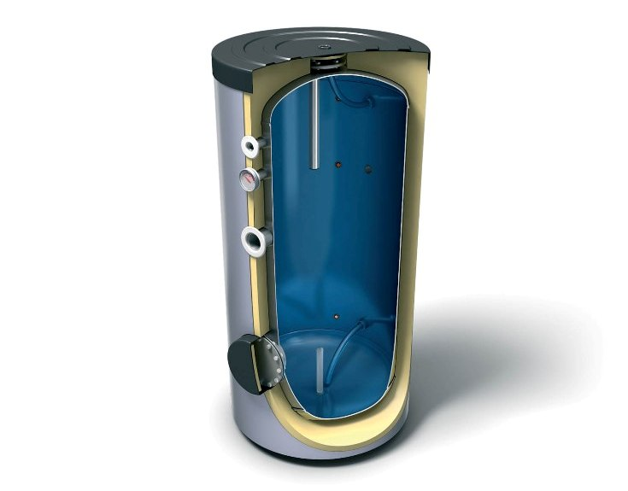
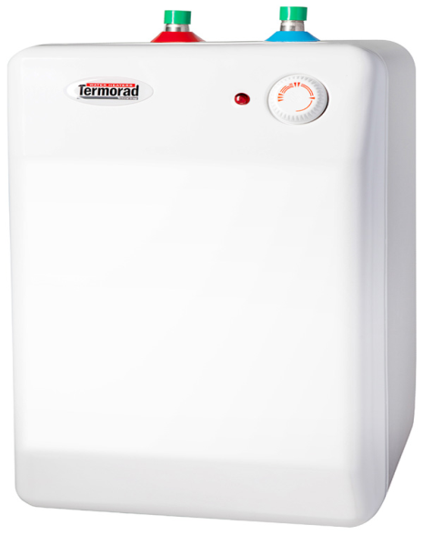
ЕЛЕКТРИЧНИ БОЈЛЕР
Бојлере високог притиска у којима влада притисак водоводне мреже (око 6 бар-а) и они су обично већег капацитета 50-120 литара и користе се обично у купатилима.
Бојлере ниског притиска у којима влада атмосферски притисак. Запремине су од 5-20 литара и најчешће се користе у кухињи.

Slide 11
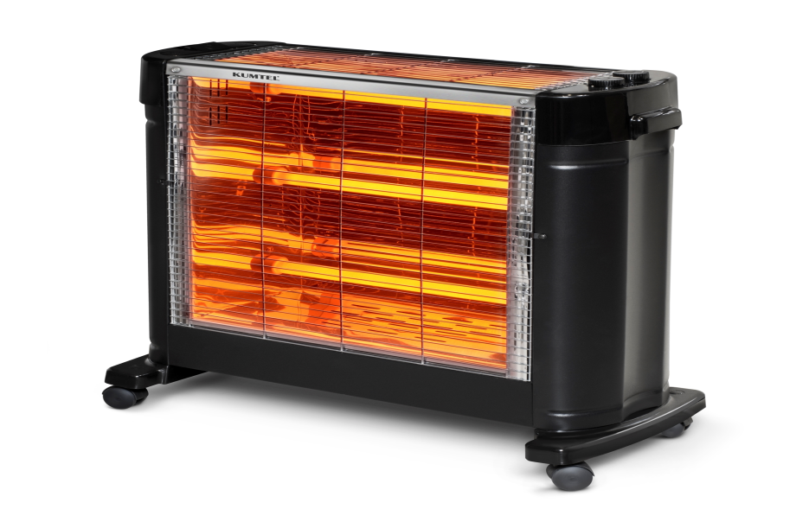
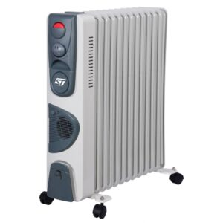
ЕЛЕКТРИЧНЕ ГРИЈАЛИЦЕ
Електричне гријалице служе за привремено загријавање присторија. Према конструкцији дијеле се на ИНФРА ГРИЈАЛИЦЕ (КВАРЦНЕ) и ЕЛЕКТРИЧНЕ РАДИЈАТОРЕ.

Slide 12
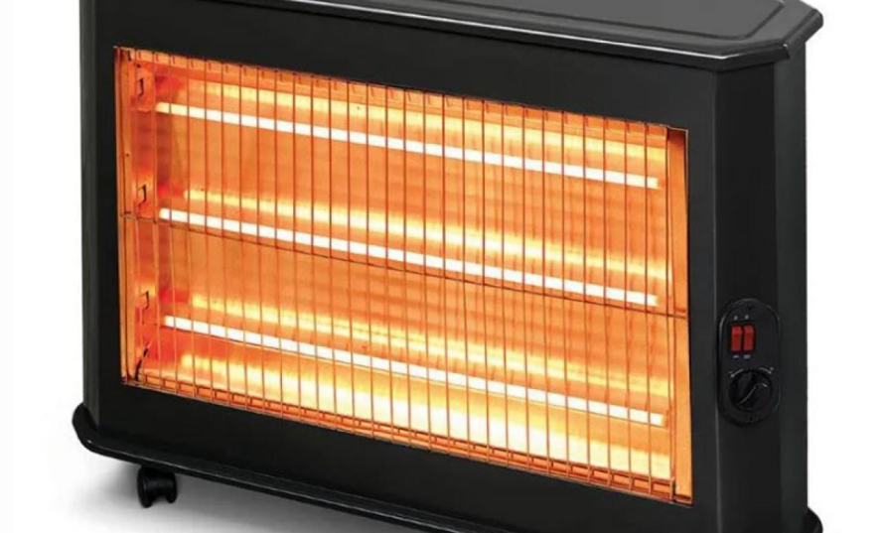
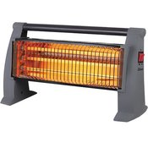
ИНФРА ГРИЈАЛИЦЕ
Инфра гријалице исијавају топлотне зраке. Како се зраке шире праволинијски гријалице су отворене са једне стране, на другој страни су сјајни рефлектори за усмјеравање њиховог простирања. Имају од 1–3 гријача, снаге од 500-900W.

Slide 13
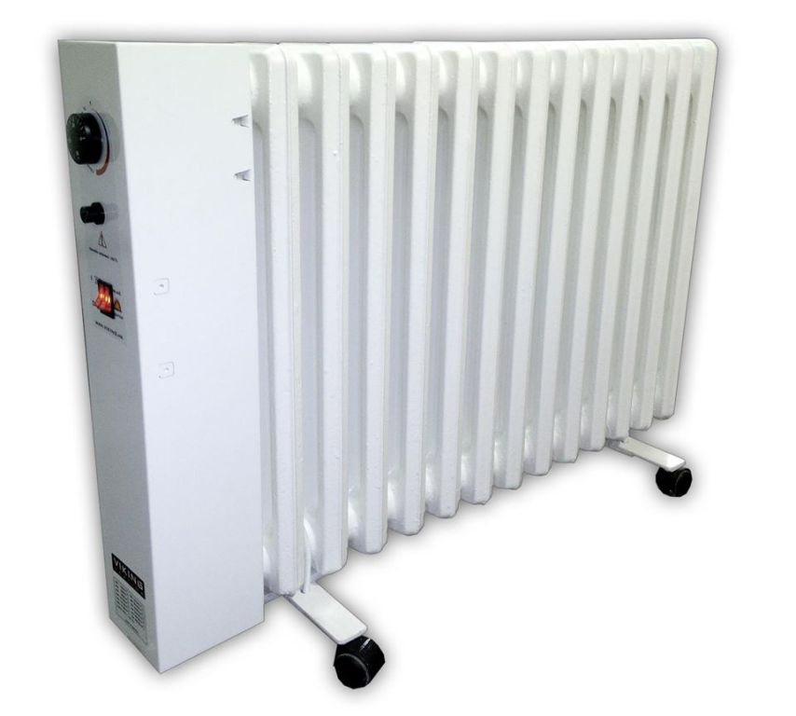
ЕЛЕКТРИЧНИ РАДИЈАТОРИ
Електрични радијатори су доста једноставне конструкције. Састоје се од шупљег тијела у коме се налази гријач. Радијатори се пуне уљем. Температуру у радијатору регулише термостат.

Slide 14
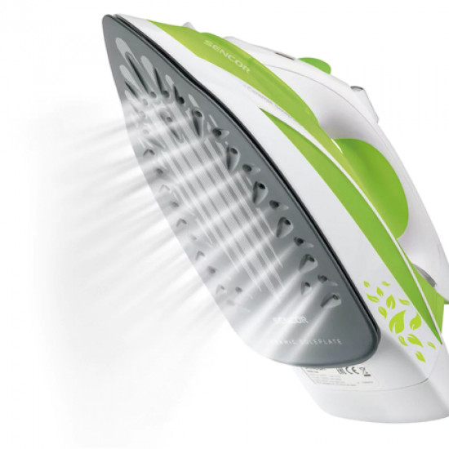
Електрична пегла
Пегла је један од заступљенијих уређаја у домаћинству. Састоји се од: плоче за пеглање, гријне спирале, резервоара за воду, термостата и дугмета за регулацију температуре.

Slide 15
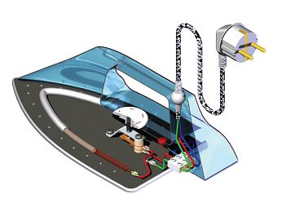
ЕЛЕКТРИЧНА ПЕГЛА
Садашње пегле користе водену пару да би квалитетније обавиле пеглање. Снага гријача пегле је око 1000W. Термостат на принципу биметала регулише температуру која се креће од 60-200^{о}С.

Slide 16
ЗА САМОСТАЛАН РАД
У радним свескама урадити задатке 1, 2, 3 и 4 на страни 31.

